Slide 1
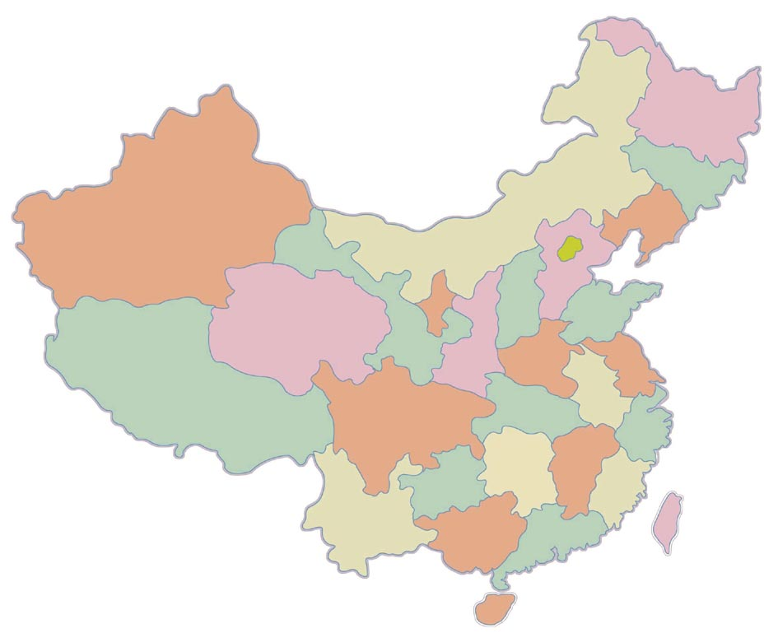
中国区部分高性能计算行业用户名单
  中石油北京勘探开发研究院
  中石油东方物探(BGP)
  中海油集团渤海研究院
  大庆油田公司开发研究院
  大庆油田公司物探公司
  辽河油田公司勘探院
  吉林松原油田勘探院
  ……
  中海油南方基地
  中石化物探研究院
  中科院数学所
  中石化胜利油田物探院
  清华大学高性能集群
  大连理工大学高性能集群
  中石油华北油田
  中石化华东局
  中海油集团北京研究院
  ……

Slide 2
极进网络在高性能计算产品使用情况
AMD
Intel
中石油北京勘探开发研究院
1套BD X8
中石油东方物探公司BGP
15套BDX8
中海油集团渤海研究院
3套BD8800
大庆油田公司勘探院，物探公司
1 套BD8800
辽河油田公司勘探院
1 套BD8800
1套BDX8
中石油华北油田
1 套BD8800
中海油集团北京研究院中心
1套BD8800
中石化华东局
2套BD8800
吉林松原油田勘探院
1套BD8800/8900
3套BDX8
11套BD8800
中海油南方基地
5套X650
1套 BDX8
中石化物探研究院，胜利油田物探院
5套BD X8
中科院数学所
1套BD8800
清华大学高性能集群
1套BD8800
中国电影学院电影制作研究所
2套BD8800/8900
天津生态城动漫基地渲染集群
4套X650
山东动漫基地渲染集群
2套BD8800/8900
大连理工大学高性能集群
1套BD8800/8900
北京天文馆高清球幕视频制作系统
1 套BD8800/8900

Slide 3
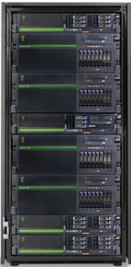


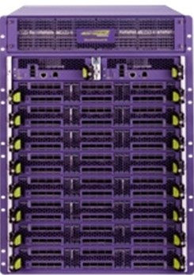
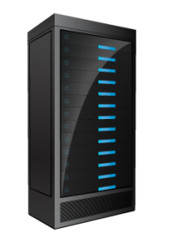


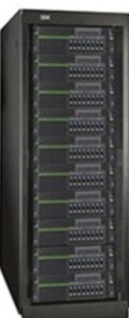

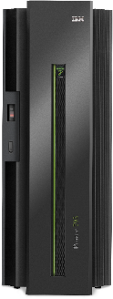


HPC 典型网络架构
5*10G
IP SAN Stroage
Work Station
HPC Core Switches
8*10G
4*10G
56*10G
34*10G
17*10G
DataBase Server
CPU Computing
CPU Computing
管理与控制节点
GPU Computing
Management
Networks

Slide 4
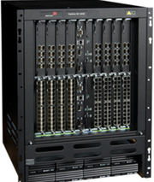

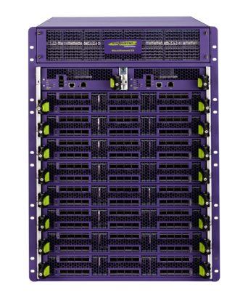
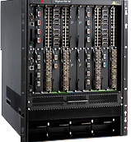

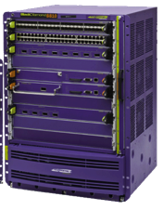
中石油物探院典型架构
工作区

Slide 5
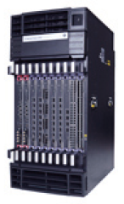
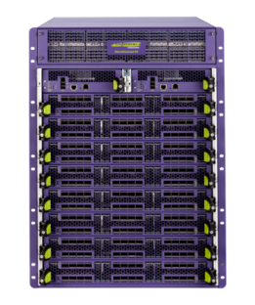
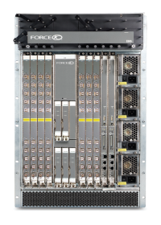
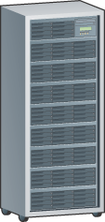
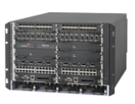
中石化物探院典型架构
Management
Cloud
工作区
Computing
Cloud
Storage Cloud

Slide 6

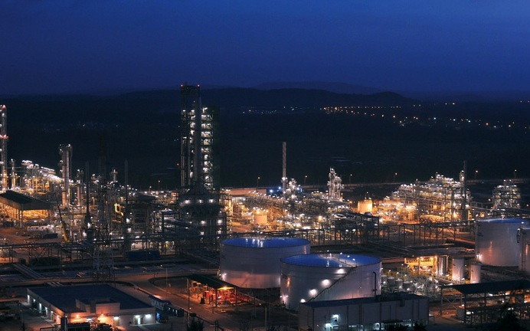

美国沙特石油公司
World’s Largest Oil Company
Product: BDX8
Deployment: Conventional Serial Seismic Processing (CSSP) Cluster with 7,200 TB of storage.
Beat: Cisco, Juniper, Arista, Force10/Dell

Slide 7
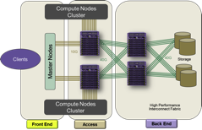
美国沙特石油公司
High Performance Cluster Computing
Customer Profile
World’s largest and most valuable oil & gas company worth more than $781B, owning world’s largest crude oil reserves with 8 billion barrel yearly production.
Requirements
Application
High density 40 GbE
High switch capacity & throughput
Low IB class latency
Cost
Conventional Serial Seismic Processing (CSSP) Cluster with 7,200 TB of storage. Previous projects deployed Infiniband.
IBM, HP, Dell (Server) & Data Direct, Panasas (Storage)
Won Against
Cisco, Juniper, Arista, Force10/Dell
Why Extreme Won?
High throughput and 40G density
Most cost effective solution
Lowest latency

Slide 8
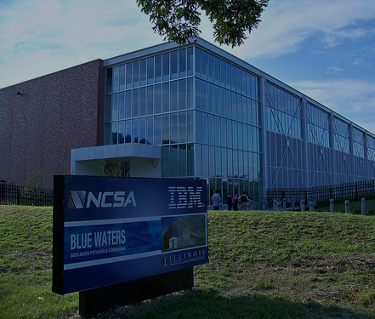

美国国家超算中心
NCSA
Product: BDX8
Deployment: HPC – Sustained Petascale Computing
Beat: Juniper

Slide 9
美国国家超算中心
High Performance Cluster Computing
Customer Profile
NCSA is leader in deploying robust high-performance computing resources. The Blue Waters supercomputer, one of the most powerful supercomputers in the world, provides sustained performance of 1 Petaflop on a range of real-world science and engineering applications.
Requirements
Application
Low latency
High density 40 GbE
High switch capacity & throughput
BlueWaters Supercomputer interconnect
More than 235 Cray XE6 cabinets
More than 30 cabinets of the Cray XK6 supercomputer with NVIDIA Tesla GPU computing capability.
Won Against
Cisco, Juniper, Brocade
Why Extreme Won?
High throughput and 40G density
Most cost effective solution
Lowest latency

